Slide 1
Ассоциация «Клуб бухгалтеров и аудиторов некоммерческих организаций» (Москва)

Slide 2
229-й вебинар Ассоциации "КБА НКО" 16.04.2024
«Ответы на вопросы по бухгалтерcкому учёту и налогообложению»

Slide 3
Уважаемые коллеги! Для продолжения работы Ассоциации "Клуб бухгалтеров и аудиторов некоммерческих организаций" по проведению общероссийских вебинаров очень нужны ресурсы. В этой связи мы обращаемся ко всем вам с просьбой о поддержке. На сайте Ассоциации добавлена функция "Пожертвовать": https://bclub-ngo.ru/glavnaya/pomoch/ Приглашаем вас (как физических лиц) поддержать уставную деятельность Ассоциации любой посильной суммой. Помогать можно как разово, так и подписавшись на постоянные платежи. Если вы готовы оказать помощь от имени юридического лица, свяжитесь, пожалуйста, с нами для оформления договора по электронной почте bclub-ngo2014@mail.ru Благодарим за поддержку!

Slide 4
Эксперты
сегодняшнего
вебинара

Slide 5
Гамольский Павел Юрьевич
Президент Ассоциации “Клуб бухгалтеров и аудиторов некоммерческих организаций”

Slide 6
Григорий Николаевич Неверов
директор ООО «РТФ-Аудит»
С 2002 года компания предоставляет некоммерческим организациям:
аудиторские услуги
ведение бухгалтерского учёта
расчёт налогов и кадровый учёт
заполнение форм отчётности
разовое или абонентское консультирование
Сайт: rtf-audit.ru

Slide 7
Людмила Николаевна Савкова
Генеральный директор ООО “Мета-консалтинг”

Slide 8
Маргарита Игоревна Шаронова
Заместитель генерального директора ООО Аудиторская компания "Триумф".
Аудит, семинары, консультации
Контакты:
+7 (951)902-05-35
+7 (831)430-04-13
Email: fintred@mail.ru
Россия, Нижегородская обл., г. Кстово, ул. Кстовская д. 5-57

Slide 9
Деятельность Ассоциации:
Ежеквартальные встречи московского Клуба
Встречи региональных Клубов (Великий Новгород, Екатеринбург, Ижевск, Казань, Нижний Новгород, Пенза, Ленинградская область, Саратов, Севастополь, Симферополь, Ульяновск, Хабаровск)
Регулярные обзоры изменений в законодательстве, касающихся НКО
Консультационные семинары и вебинары
Серия книг «Некоммерческие организации» под общей редакцией П.Ю. Гамольского

Slide 10
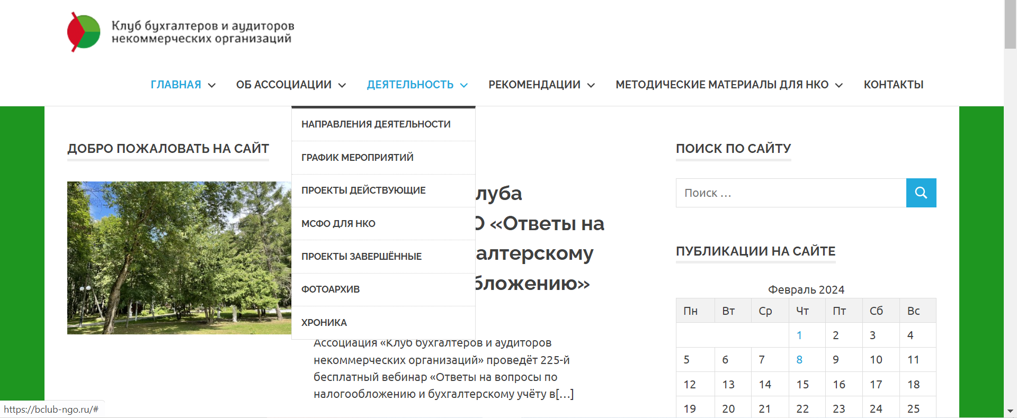

Slide 11
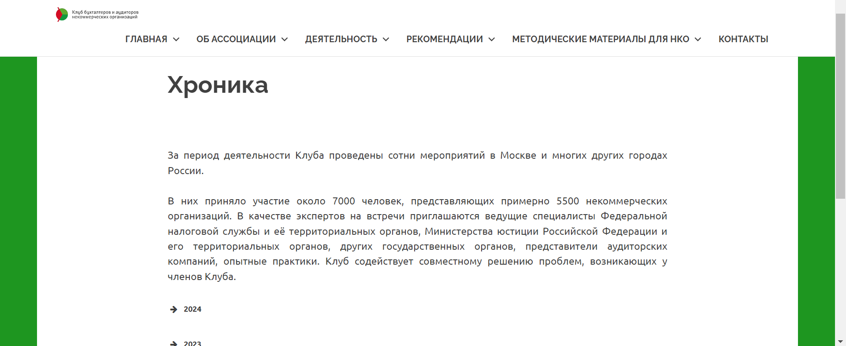

Slide 12
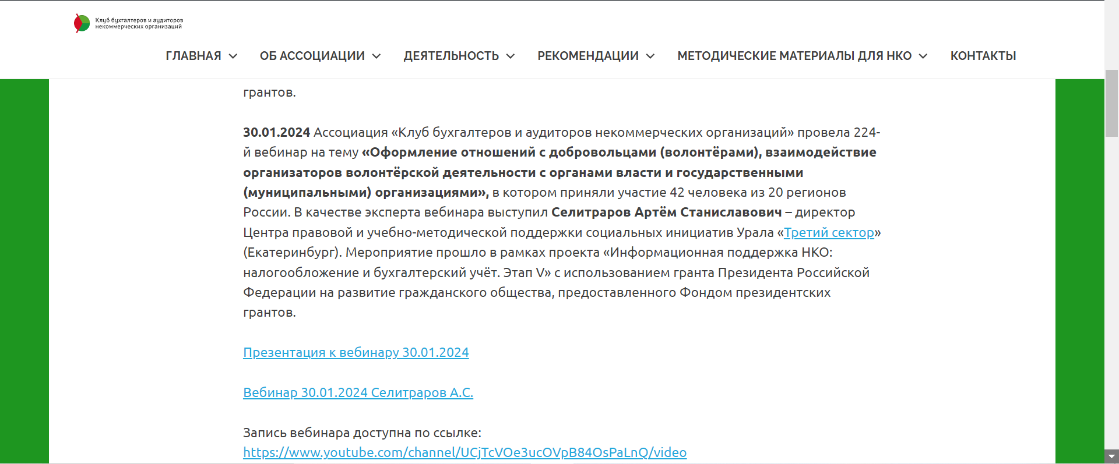

Slide 13
Присоединяйтесь к нам
* в Контакте:
https://m.vk.com/public183078827?from=groups
* в Телеграмм:
https://t.me/bclubngo

Slide 14
Наши вебинары в Интернете
*https://www.youtube.com/channel/UCjTcVOe3ucOVpB84OsPaLnQ/videos
*Открыта подписка на обновление канала

Slide 15
Контакты Ассоциации:
Телефон:
Сайт:
Электронная почта:
+7 (495) 972-80-68
bclub-ngo.ru
bclub-ngo2014@mail.ru

